Slide 1
Do diagnóstico ao pipeline
Generative AI Academy · Dell / Unisinos
MLOPS · TRABALHO FINAL
DataCo Supply Chain: previsão de demanda semanal com Airflow, MLflow e Grafana
Alunos
Caio Murilo
Gustavo Rost
Lucca Becker
Lyon Alves
Victor Franceschini
Código: github.com/murilocaio75/M14-MLops-Trabalho_Final
Notes:
Abertura. Na Atividade 1 diagnosticamos a maturidade de MLOps da DataCo. Hoje mostramos o passo seguinte: transformamos as três ações propostas num pipeline que roda de ponta a ponta, com dados reais, e demonstramos o ciclo de vida do modelo funcionando.

Slide 2
O diagnóstico deu 6,0 de 12 e apontou três lacunas
RETOMADA · ATIVIDADE 1
Componente | Nota | Lacuna | Como o trabalho final responde
Monitoramento | 1,0 | O modelo piora sem ninguém ver | Previsão x venda real no Grafana
Implantação | 1,5 | Deploy manual e sem teste | Testes e validação dentro da DAG
Experimentação | 2,0 | Dados e modelos sem versão | MLflow Registry e hash dos dados
Governança | 1,5 | Sem model card nem rastro | Model card e histórico do gate
Hoje: as três ações propostas, implementadas e rodando com os dados reais.
DataCo · MLOps · Trabalho final
2
Notes:
Na Atividade 1 avaliamos o repositório DataCo com a régua do professor: 6,0 de 12. As lacunas mais críticas eram monitoramento (1,0), implantação (1,5) e versionamento de dados e modelos. Propusemos três ações: monitorar e alertar, automatizar com testes e versionar dados e modelos. O trabalho final é a implementação dessas três ações.

Slide 3
Quanto cada categoria vai vender na próxima semana?
O CASO DE NEGÓCIO
Toda semana a DataCo decide quanto repor. A previsão errada custa dinheiro dos dois lados.
180.519
10
Prever a mais
itens de pedido
maiores categorias
Estoque parado: capital imobilizado e risco de obsolescência.
≈ 2.300
158
Prever a menos
unidades por semana
semanas, jan/2015 a jan/2018
Ruptura: venda perdida e cliente insatisfeito.
Fonte: DataCo Smart Supply Chain (Kaggle), pedidos sem cancelados e suspeitos de fraude
3
Notes:
Escolhemos previsão de demanda porque foi o exemplo principal da Atividade 1 e porque o custo do erro é fácil de explicar: errar para cima vira estoque parado, errar para baixo vira ruptura. Usamos as 10 categorias de maior volume, que somam cerca de 2.300 unidades por semana, ou uns 230 por categoria. Essa escala dá sentido aos erros que vamos mostrar.

Slide 4

O MLflow dentro da stack da Aula 4
A SOLUÇÃO
CSV DataCo
Airflow
MLflow
Postgres
Grafana
180 mil pedidos
orquestra 7 etapas
rastreia e versiona
previsões e decisões
monitora
AULA 1
AULA 2
AULA 3
AULA 4
MLflow + Optuna
Postgres em Docker
Feature store e testes
Airflow + Grafana
Tentativas rastreadas e modelo no Registry
Pipeline em etapas sobre um banco
Mesmo compose, sem RAG, com MLflow
Demanda semanal com lags e 13 testes
DataCo · MLOps · Trabalho final
4
Notes:
A Aula 4 não usa MLflow: ela tem Airflow, Postgres, Elasticsearch, um LLM e Grafana. Para dar ênfase à Aula 4 e ainda demonstrar MLflow, reaproveitamos o mesmo docker-compose, trocamos o Elasticsearch e o LLM por um servidor MLflow e colocamos o pipeline tabular dentro do Airflow. Cada peça veio de uma aula: MLflow e Optuna da Aula 1, Postgres em Docker da Aula 2, feature store e testes da Aula 3, Airflow e Grafana da Aula 4. Descartamos replicar o RAG porque o DataCo é uma tabela de pedidos, não um conjunto de documentos.

Slide 5
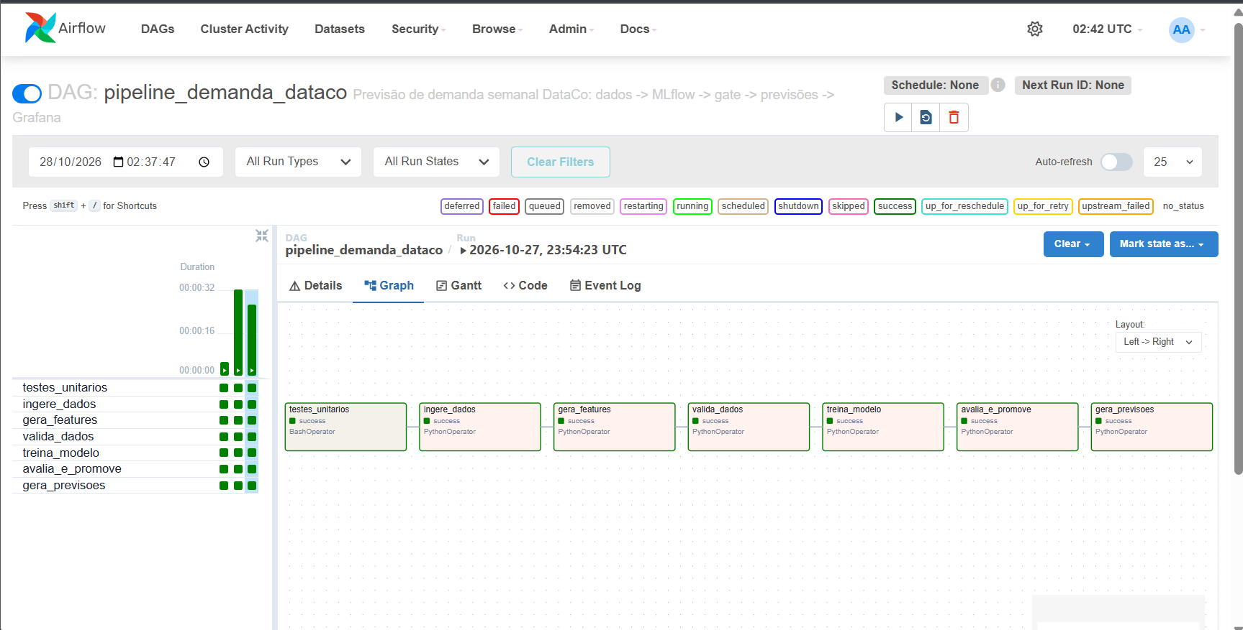
Uma DAG, sete etapas, nenhum passo manual
AIRFLOW · AULA 4
1 · testes_unitarios
13 testes; se falhar, o pipeline para
2 · ingere_dados
180.519 pedidos para o Postgres
3 · gera_features
Demanda semanal com lags
4 · valida_dados
Nulos, negativos, histórico mínimo
5 · treina_modelo
XGBoost + Optuna, tudo no MLflow
6 · avalia_e_promove
O gate decide no Model Registry
7 · gera_previsoes
Previsões x real para o Grafana
DataCo · MLOps · Trabalho final
5
Notes:
A DAG pipeline_demanda_dataco encadeia sete tarefas. Duas delas são barreiras de qualidade: os testes de unidade rodam primeiro e a validação de dados roda antes do treino; se qualquer uma falhar, nada é treinado. Esse é o "CI com testes" da Ação 2, dentro do próprio pipeline. A execução inteira leva cerca de 30 segundos. Em produção a DAG rodaria toda semana; na demo ela é disparada à mão.

Slide 6

A data de corte faz o papel de “hoje”
SIMULANDO A PASSAGEM DO TEMPO
Treino
Validação
Monitoramento
todo o histórico até 12 semanas antes do corte
12 semanas
12 semanas
data de corte
Treino
Validação
Monitoramento
O Optuna escolhe os hiperparâmetros olhando só para o passado.
O gate compara candidato e champion na mesma janela.
As previsões ficam lado a lado com a venda real.
Três execuções: cortes em 27/06/2016, 27/03/2017 e 25/09/2017. Divisão temporal, nunca aleatória.
DataCo · MLOps · Trabalho final
6
Notes:
A DAG recebe um parâmetro, data_corte, que simula o dia de hoje. O modelo só enxerga dados até essa data. As 12 semanas antes do corte servem para o gate comparar modelos, e as 12 semanas depois servem para monitorar como o modelo se sairia em produção. Rodar a DAG de novo com um corte mais recente simula o retreino semanal. A divisão é sempre temporal: isso responde à dúvida que levantamos na Atividade 1 sobre o R² de 0,97 do repositório original, obtido com divisão aleatória em dados com data.

Slide 7
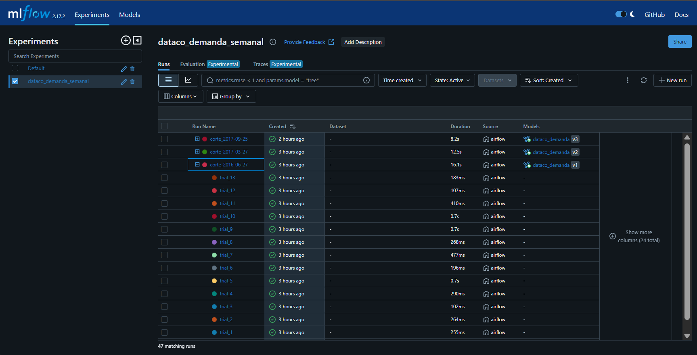
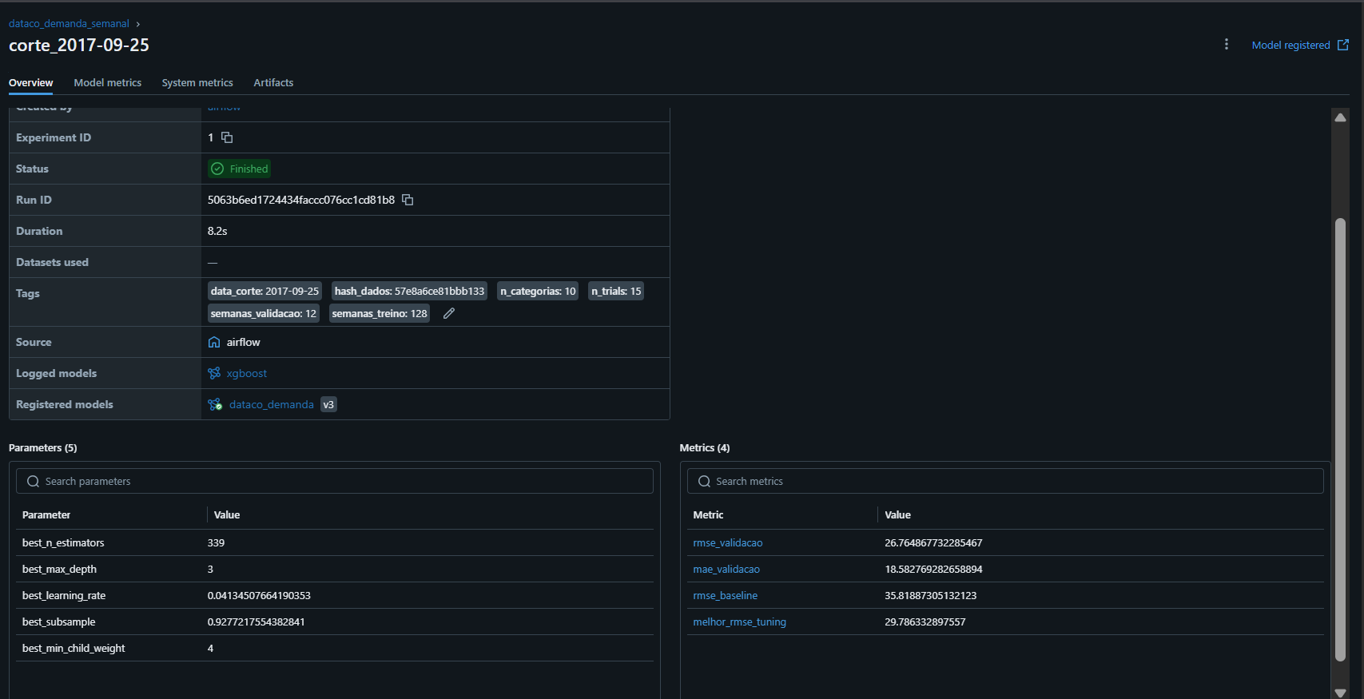
Cada tentativa de treino fica registrada
MLFLOW TRACKING · AULA 1
Uma run por corte e uma run filha por tentativa do Optuna: 47 runs ao todo.
Parâmetros, métricas e baseline lado a lado, com o hash dos dados de treino.
DataCo · MLOps · Trabalho final
7
Notes:
Mesmo padrão da Aula 1: cada execução cria uma run pai e o Optuna cria uma run filha por tentativa. São 47 runs: 3 runs pai e 44 tentativas (14 no primeiro corte, 15 nos outros dois). Na run do corte 2017-09-25 aparecem os hiperparâmetros escolhidos, o RMSE de validação (26,8), o RMSE da regra simples (35,8) e o hash dos dados de treino. O hash responde exatamente com quais dados aquele modelo foi treinado, que era a lacuna de versionamento da Atividade 1.

Slide 8
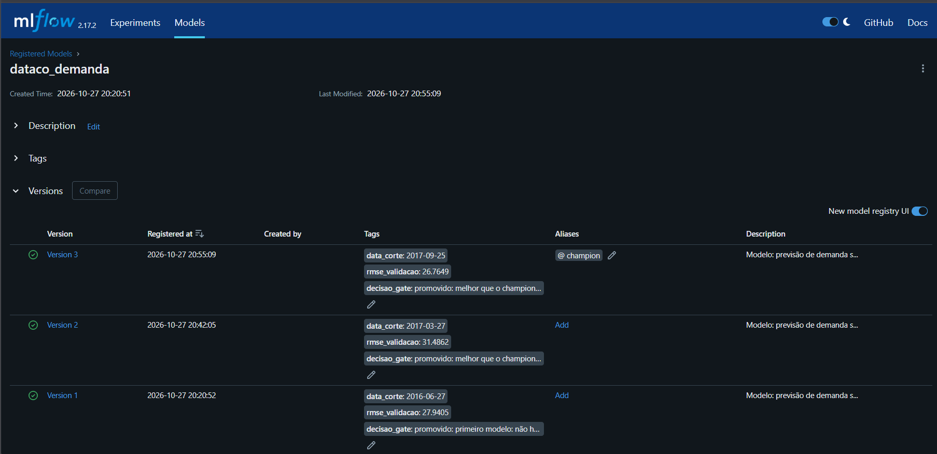
Um modelo novo só entra se for melhor
MODEL REGISTRY · O GATE DE PROMOÇÃO
A regra
O candidato vira @champion só se o RMSE dele for menor que:
1. o da regra simples, “a semana que vem repete esta”
2. o do champion atual, medido na mesma janela
LOG DO AIRFLOW, CORTE 3
Candidato v3 RMSE 26.76
champion v2 RMSE 35.34
→ PROMOVIDO
DataCo · MLOps · Trabalho final
8
Notes:
Este é o coração da Ação 3. Cada treino registra uma nova versão no Model Registry, mas só uma versão tem o alias champion, que é o modelo de produção. O gate compara o candidato com duas referências: a regra simples, que é o que um analista faria sem modelo, e o champion atual, medido nas mesmas 12 semanas. Promoveu ou rejeitou, a decisão vira uma tag na versão e uma linha na tabela de decisões. Hoje a margem exigida é zero; em produção faria sentido exigir uma melhora mínima, de 2 a 5%, para não trocar o modelo por ruído.

Slide 9
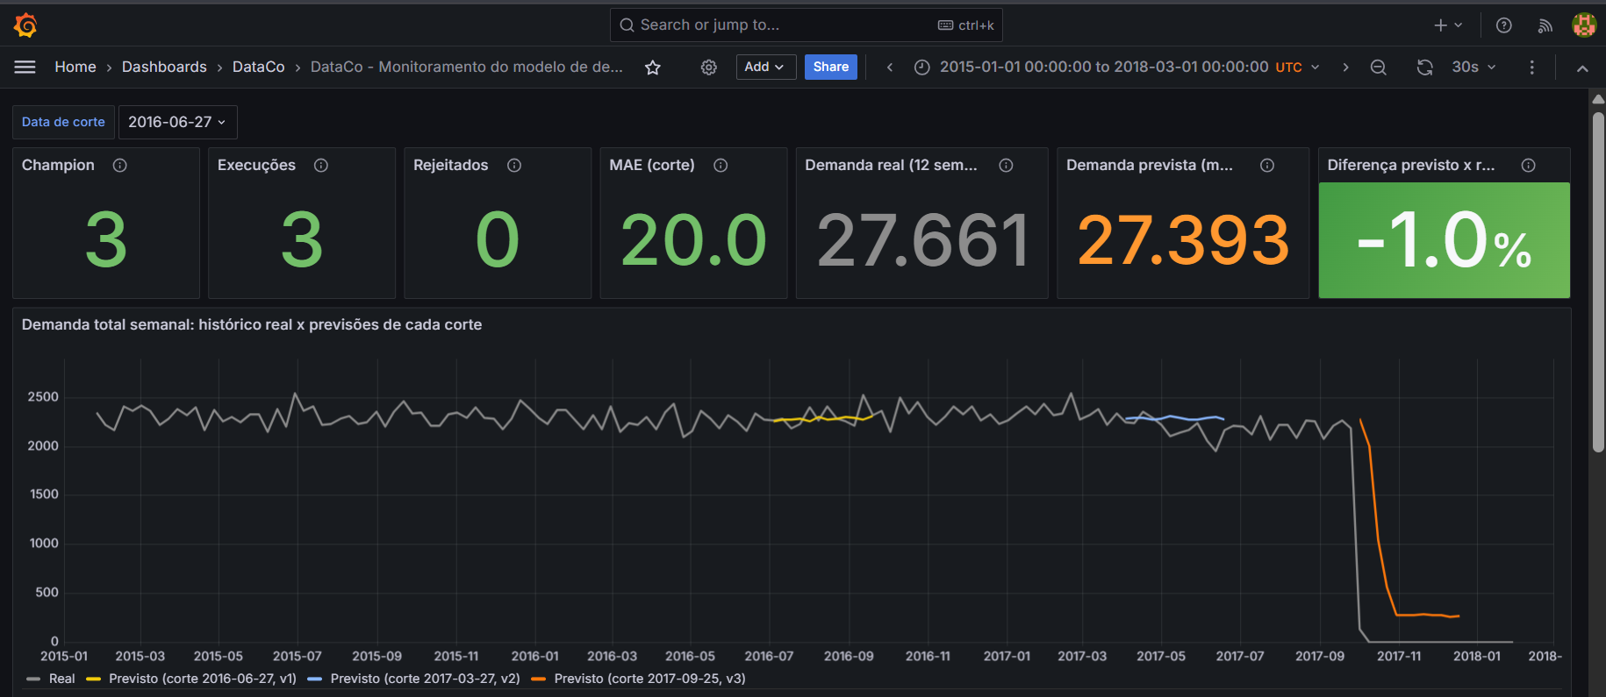

Em tempo normal, a previsão acompanha a venda
MONITORAMENTO NO GRAFANA · AULA 4
Real, corte 1
Previsto
Diferença
Real, corte 2
Previsto
Diferença
27.661
27.393
−1,0%
26.188
27.486
+5,0%
Erro médio de 20 a 23 unidades por categoria por semana: cerca de 10% de uma venda típica de 230.
Totais das 10 categorias nas 12 semanas seguintes a cada corte
11
Notes:
O painel do Grafana muda conforme a data de corte escolhida no topo. Nos dois primeiros cortes tudo fica verde: no total das 12 semanas a previsão ficou a 1% e a 5% do real. O corte 2 previu 5% acima, um viés de superestimar que viraria sobra de estoque se ninguém olhasse. Por categoria e por semana, o erro médio é de 20 a 23 unidades, cerca de 10% de uma venda típica. Para o planejamento do trimestre, o número é confiável.

Slide 10
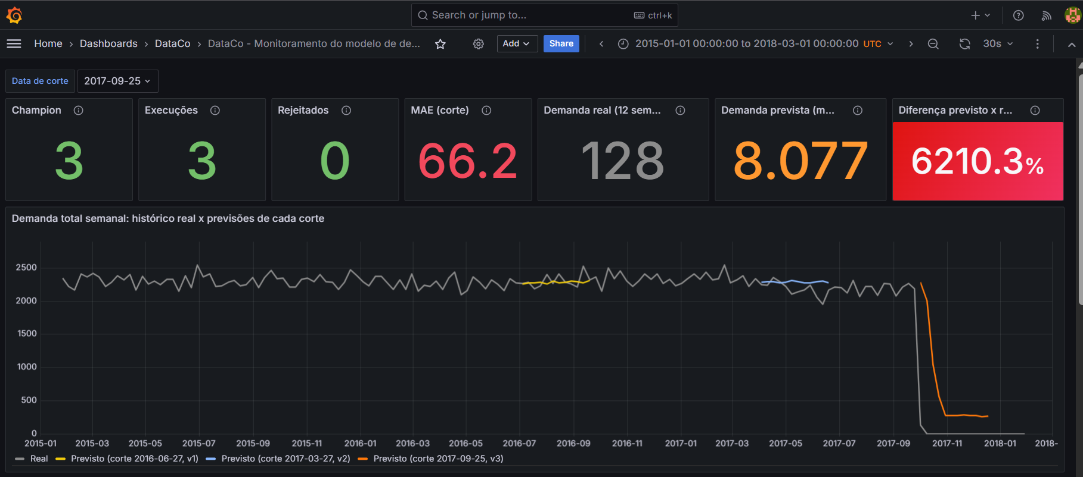
O gate aprovou. O monitoramento acusou.
EXECUÇÃO 3 · CORTE 2017-09-25
128
unidades vendidas em 12 semanas
8.077
unidades previstas
MAE 66,2
três vezes o normal, de cerca de 20
Em outubro de 2017 as 10 categorias principais pararam de vender. Nenhum modelo prevê isso: o painel acusou na primeira semana.
A queda está nos dados originais do DataCo; a causa de negócio não é conhecida
12
Notes:
Este é o momento central da demo. No terceiro corte o gate aprovou a v3, e com razão: olhando para as semanas antes do corte, ela era o melhor modelo. Mas em outubro de 2017 a venda das 10 categorias principais zerou. Não sabemos a causa: pode ser troca de catálogo, mudança de sistema ou o fim da coleta. Nenhum modelo prevê isso. O que o pipeline fez foi perceber: na primeira semana o erro médio pulou de cerca de 20 para cerca de 215 por categoria, e os cards ficaram vermelhos. Sem monitoramento, a empresa teria planejado cerca de 8 mil unidades e só descobriria no fechamento do trimestre. Detalhe para mostrar maturidade: depois do pico o MAE volta para perto de 20, mesmo com venda zero, porque o modelo segue prevendo vendas pequenas. O MAE sozinho engana; por isso o painel mostra real e previsto lado a lado. O gate valida o passado; só o monitoramento enxerga o que acontece depois do deploy.

Slide 11
Cada componente subiu um degrau
A RÉGUA DA AULA 1, DE NOVO
Componente | Antes | Depois | O que mudou
Experimentação | 2,0 | 2,5 | Pipeline orquestrado, tentativas e modelos versionados
Implantação | 1,5 | 2,0 | Docker Compose, testes e gate antes de promover
Monitoramento | 1,0 | 2,0 | Previsão x real no Grafana, com limiar de erro
Governança | 1,5 | 2,0 | Model card, hash dos dados e histórico do gate
Total | 6,0 | 8,5 | Intermediário nos quatro componentes
NOTA GERAL
6,0 → 8,5
de 12 pontos, pela régua da Aula 1. Estimativa nossa, não é nota oficial.
Escala: 1 = Básico, 2 = Intermediário, 3 = Avançado; meio ponto = parte do nível seguinte
13
Notes:
Fechamos com a mesma régua da Atividade 1. Pela nossa estimativa, a DataCo passa de 6,0 para 8,5 de 12. Monitoramento é o maior salto: de 1,0, só logs, para 2,0, com painel e limiar de erro. Os quatro componentes chegam ao nível Intermediário. Não chegamos ao Avançado porque faltam alerta automático, CI/CD externo, rollback e detecção formal de drift, que estão no próximo slide. É uma avaliação nossa, não uma nota oficial.

Slide 12
O que falta para o nível Avançado
PRÓXIMOS PASSOS
Alerta automático por e-mail quando o MAE passar do limiar
CI/CD externo com GitHub Actions
Detecção formal de drift com Evidently
Margem mínima de promoção no gate
Erro relativo, além do MAE, no monitoramento
Custo do erro em reais, via estoque de segurança
EM UMA FRASE
O modelo erra 20 a 25% menos que o processo atual. Mas o valor está em outro lugar: a solução sabe quando trocar o modelo, guarda o porquê de cada decisão e avisa na primeira semana quando a realidade muda.
Código: github.com/murilocaio75/M14-MLops-Trabalho_Final
DataCo · MLOps · Trabalho final
14
Notes:
Fechamento honesto: não fizemos alerta automático por e-mail, CI/CD externo, detecção formal de drift nem deploy em nuvem; esses são os próximos degraus da régua. Também vale exigir uma margem mínima para promover um modelo, monitorar o erro relativo, que não engana quando a venda zera, e calcular o custo do erro em reais a partir do estoque de segurança. A mensagem final: não vendemos um modelo de previsão, vendemos um modelo que se mantém confiável sozinho e avisa quando deixa de ser. O código completo está no repositório público do grupo.

